Slide 1

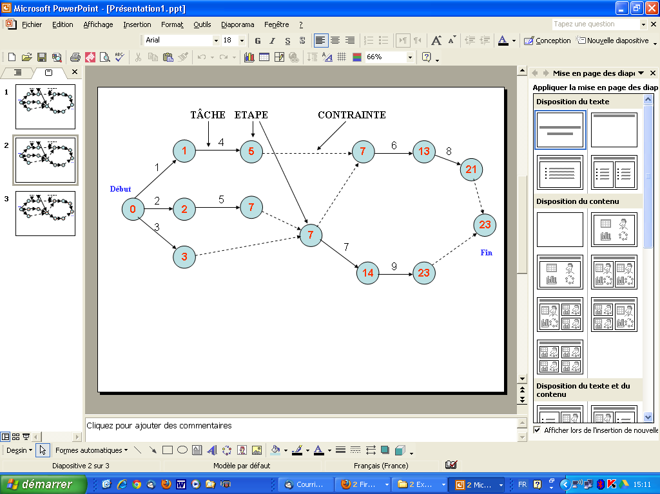
La planification P.E.R.T.
Vidéo 1
Introduction : des enjeux à la mise à niveau d’un projet !
Program Evaluation and Review Technique
- technique d’examen et d’évaluation de programmes (projets) -

Slide 2

CONTENU DE LA FORMATION
Planification – Définition
Etapes de réalisation d’un P.E.R.T.
Mise à niveau d’un projet
Construction du diagramme de P.E.R.T. d’un projet.
Calcul des indicateurs temporels : dates au + tôt et dates au + tard
Calcul des marges de temps : marges totales et marges libres

Slide 3
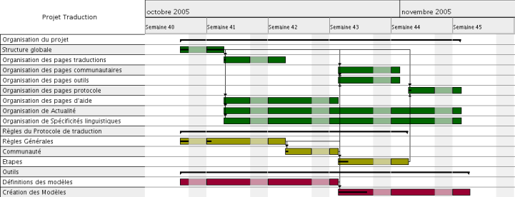
DEFINITION – PLANIFICATION
  Définir le calendrier de réalisation des tâches d’un projet
  Dépendances logiques des tâches entres-elles
P.E.R.T
  Durée des tâches
  Disponibilité des ressources et des contraintes d’exécution
GANTT
P.E.R.T
GANTT
  http://commons.wikimedia.org/wiki/File:Projet_Traduction_avancement.png?uselang=fr

Slide 4
LES ÉTAPES DE RÉALISATION D’UN P.E.R.T.
N° | EXÉCUTION
1 | Déterminer la liste des tâches nécessaires à la réalisation du projet et estimer leur durée
2 | Déterminer les dépendances logiques entre les tâches (l’anesthésiste doit arriver avant l’opération !)
3 | Dessiner le diagramme PERT : Mise à niveau + Construction du graphes P.E.R.T.
4 | Calculer pour chaque tâche la date au plus tôt
5 | Repartir de la date finale et calculer pour chaque tâche la date au plus tard
6 | Définir le chemin critique (trajet date au plus tôt = date au plus tard)
7 | Définir pour les tâches non critiques les marges de temps
N° | EXÉCUTION
1 | Déterminer la liste des tâches nécessaires à la réalisation du projet et estimer leur durée
2 | Déterminer les dépendances logiques entre les tâches (l’anesthésiste doit arriver avant l’opération !)
3 | Dessiner le diagramme PERT : Mise à niveau + Construction du graphes P.E.R.T.
4 | Calculer pour chaque nœud la date au plus tôt
5 | Repartir de la date finale et calculer pour chaque nœud la date au plus tard
6 | Définir le chemin critique (trajet date au plus tôt = date au plus tard)
7 | Définir pour les tâches non critiques les marges de temps
N° | EXÉCUTION
1 | Déterminer la liste des tâches nécessaires à la réalisation du projet et estimer leur durée
2 | Déterminer les dépendances logiques entre les tâches (l’anesthésiste doit arriver avant l’opération !)
3 | Dessiner le diagramme PERT : Mise à niveau + Construction du graphes P.E.R.T.
4 | Calculer pour chaque tâche la date au plus tôt
5 | Repartir de la date finale et calculer pour chaque tâche la date au plus tard
6 | Définir le chemin critique (trajet date au plus tôt = date au plus tard)
7 | Définir pour les tâches non critiques les marges de temps
Tâche | Durée | Prédecesseurs
A | 2 | aucun
B | 2 | A
C | 6 | aucun
D | 1 | aucun
E | 2 | D
F | 8 | A
G | 3 | B, C, E
H | 10 | D
I | 7 | G
J | 11 | G
K | 3 | F, H, I
L | 8 | J, K
M | 10 | F, H, I
Enoncé issu du site de Michel Emery : http://m.emery.management.pagesperso-orange.fr/

Slide 5
ÉTAPE 3 : DESSINER LE DIAGRAMME P.E.R.T.
Mise à niveau pour préparer le dessin du graphe
Il s’agit de classer l’ensemble des tâches dans des boîtes (niveau).
Chaque tâche appartiendra à un et seul niveau.
Tâche | Durée | Prédécesseurs
A | 2 | aucun
B | 2 | A
C | 6 | aucun
D | 1 | aucun
E | 2 | D
F | 8 | A
G | 3 | B, C, E
H | 10 | D
I | 7 | G
J | 11 | G
K | 3 | F, H, I
L | 8 | J, K
M | 10 | F, H, I
Niveau 1 : l’ensemble des tâches que l’on peut démarrer de suite. C’est-à-dire l’ensemble des tâches qui ne possèdent pas de prédécesseurs
Niveau 1 : { A, C, D }

Slide 6
ÉTAPE 3 : DESSINER LE DIAGRAMME P.E.R.T.
Niveau 2 : parmi les tâches restantes, les tâches dont tous les prédécesseurs sont déjà classés dans le niveau 1
Tâche | Durée | Prédécesseurs
A | 2 | aucun
B | 2 | A
C | 6 | aucun
D | 1 | aucun
E | 2 | D
F | 8 | A
G | 3 | B, C, E
H | 10 | D
I | 7 | G
J | 11 | G
K | 3 | F, H, I
L | 8 | J, K
M | 10 | F, H, I
Niveau 1 : { A, C, D }
Niveau 2 : { B, E, F, H }
Niveau 3 : parmi les tâches restantes, les tâches dont tous les prédécesseurs sont déjà classés dans les niveaux 1 et/ou 2.

Slide 7
ÉTAPE 3 : DESSINER LE DIAGRAMME P.E.R.T.
Niveau n : parmi les tâches restantes, les tâches dont tous les prédécesseurs sont déjà classés dans un niveau de 1 à n-1
Tâche | Durée | Prédécesseurs
A | 2 | aucun
B | 2 | A
C | 6 | aucun
D | 1 | aucun
E | 2 | D
F | 8 | A
G | 3 | B, C, E
H | 10 | D
I | 7 | G
J | 11 | G
K | 3 | F, H, I
L | 8 | J, K
M | 10 | F, H, I
Niveau 1 : { A, C, D }
Niveau 2 : { B, E, F, H }
Niveau 3 : { G }
Niveau 4 : { I, J }
Niveau 5 : { K, M }
Niveau 6 : { L }

Slide 8
La planification P.E.R.T.
Vidéo 2
Dessiner le P.E.R.T d’un projet !
Program Evaluation and Review Technique
- technique d’examen et d’évaluation de programmes (projets) -

Slide 9
LES ÉTAPES DE RÉALISATION D’UN P.E.R.T.
N° | EXÉCUTION
1 | Déterminer la liste des tâches nécessaires à la réalisation du projet et estimer leur durée
2 | Déterminer les dépendances logiques entre les tâches (l’anesthésiste doit arriver avant l’opération !)
3 | Dessiner le diagramme PERT : Mise à niveau + Construction du graphe P.E.R.T.
4 | Calculer pour chaque nœud la date au plus tôt
5 | Repartir de la date finale et calculer pour chaque nœud la date au plus tard
6 | Définir le chemin critique (trajet date au plus tôt = date au plus tard)
7 | Définir pour les tâches non critiques les marges de temps

Slide 10
CONSTRUCTION D’UN P.E.R.T. : étapes 3 à 7
Tâche | Durée | Prédécesseurs
A | 2 | aucun
B | 2 | A
C | 6 | aucun
D | 1 | aucun
E | 2 | D
F | 8 | A
G | 3 | B, C, E
H | 10 | D
I | 7 | G
J | 11 | G
K | 3 | F, H, I
L | 8 | J, K
M | 10 | F, H, I
Enoncé repris du site de Michel Emery : http://m.emery.management.pagesperso-orange.fr/
Niveau 1 : { A, C, D }
Niveau 2 : { B, E, F, H }
Niveau 3 : { G }
Niveau 4 : { I, J }
Niveau 5 : { K, M }
Niveau 6 : { L }

Slide 11
ETAPE 3 : DESSINER LE DIAGRAMME P.E.R.T.
Dessiner le graphe de P.E.R.T. niveau par niveau
- Une tâche donne lieu à la création d’un sommet et d’une flèche
A=2
La précédence est traduite en accrochant la flèche au prédécesseur (cas simple : un seul prédécesseur)
Niveau 1 : { A = 2, C = 6, D = 1 }
A=2
Début
C=6
Continuer le graphe pour :
Niveau 2 = { B= 2 , E = 2 , F = 8, H = 10 }
D=1

Slide 12
ETAPE 3 : DESSINER LE DIAGRAMME P.E.R.T.
Niveau 2 = { B= 2 , E = 2 , F = 8, H = 10 }
F a été dessiné au dessus de B par souci esthétique (voir la suite)
F=8
A=2
B=2
C=6
Qu’en est-il du niveau 3 { G = 3) avec 3 prédécesseurs = {B, C, E} ?
Début
D=1
E=2
H=10

Slide 13
ETAPE 3 : DESSINER LE DIAGRAMME P.E.R.T.
Niveau 3 = { G =3 } mais il possède 3 prédécesseurs : B, C et E
F=8
A=2
B=2
Création d’un sommet fictif
Durée = 0
Début
C=6
Durée = 0
G=3
Les flèches pleines : les tâches
Durée = 0
Les sommets : les étapes
D=1
Les flèches pointillés : les contraintes d’attente
E=2
H=10
A VOUS DE JOUER AVEC LE RESTE DES NIVEAUX !
Saurez-vous bien finir le graphe ? Pensez au sommet FIN

Slide 14
ETAPE 3 : DESSINER LE DIAGRAMME P.E.R.T.
F=8
B=2
A=2
J=11
L=8
DÉBUT
C=6
G=3
FIN
D=1
I=7
K=3
E=2
M=10
H=10
Création d’un sommet fictif FIN. Les étapes finales (voir tâches L et M) lui sont reliées par des tâches fictives d’une durée de zéro (flèches en pointillé)

Slide 15
La planification P.E.R.T.
Vidéo 3
Calcul des dates au + tôt et au + tard
Program Evaluation and Review Technique
- technique d’examen et d’évaluation de programmes (projets) -

Slide 16
Les étapes de réalisation d’un P.E.R.T.
N° | EXÉCUTION
1 | Déterminer la liste des tâches nécessaires à la réalisation du projet et estimer leurs durées
2 | Déterminer les dépendances logiques entre les tâches (l’anesthésiste doit arriver avant l’opération !)
3 | Dessiner le diagramme PERT : Mise à niveau + Construction de graphes
4 | Calculer pour chaque nœud la date au plus tôt
5 | Repartir de la date finale et calculer pour chaque nœud la date au plus tard
6 | Définir le chemin critique (trajet date au plus tôt = date au plus tard)
7 | Définir pour les tâches non critiques les marges de temps

Slide 17
Étape 4 : calculer les dates au + tôt
F=8
B=2
A=2
J=11
L=8
DÉBUT
C=6
G=3
FIN
D=1
I=7
K=3
E=2
M=10
H=10

Slide 18
Étape 4 : calculer les dates au + tôt (2)
Convention
Dans la suite de cette formation, nous allons apprendre à calculer 4 dates très importantes. Par souci pratique, nos sommets seront des mini-tableaux comme suit :
Date au plus tôt
Date au plus tard
2 | 7
5 | 0
Marge totale
Marge libre

Slide 19
Étape 4 : calculer les dates au + tôt (3)
F=8
B=2
4
A=2
J=11
L=8
C=6
G=3
I=7
D=1
E=2
K=3
M=10
H=10

Slide 20
Étape 4 : calculer les dates au + tôt (4)
Objectif : Calculer pour chacune des tâches du projet, la date à laquelle la tâche peut commencer si tout se passe bien. C’est-à-dire si les tâches qui la précèdent se terminent en temps et en heure (en d’autres termes ne prennent pas de retard dans leur exécution !)
Algorithme :
La date de début de projet est la date 0. Ainsi on place 0 dans le mini-tableau associé au sommet Début.
On parcours, sommet par sommet, le graphe du sommet Début jusqu’au sommet Fin. On calcule ainsi de proche en proche la date de début au plus tôt de chaque sommet

Slide 21
Étape 4 : calculer les dates au + tôt (5)
La date de début au tôt de A est 0, celle de F est 0+2 = 2
10
F=8
Et celle de G ???
2
B=2
4
A=2
J=11
L=8
0
6
?
G=3
C=6
I=7
D=1
1
E=2
3
K=3
M=10
H=10
11

Slide 22
Étape 4 : calculer les dates au + tôt (6)
Solution : on applique le principe de l’autobus. L’autobus ne part que lorsque tous les passagers sont là.
F=8
10
2
B=2
Passager B : arrive à 4 heures
Passager C : arrive à 6 heures
Passager D : arrive à 3 heures
4
A=2
C=6
6
6
G=3
0
La date de début au plus tôt pour la tâche G est : Max (4, 6, 3) = 6
D=1
La tâche G ne peut commencer au + tôt que lorsque les 3 étapes (fin tâche B, fin tâche C et fin tâche D) sont terminées.
1
E=2
3
H=10
11

Slide 23
Étape 4 : calculer les dates au + tôt (7)
Le projet finira au + tôt 28 jours après son lancement
F=8
10
2
B=2
4
20
20
A=2
L=8
J=11
28
0
C=6
6
6
G=3
9
28
D=1
I=7
19
1
3
16
E=2
K=3
26
H=10
M=10
11
16

Slide 24
Étape 5 : calculer les dates au + tard
Objectif : Calculer pour chacune des tâches du projet, la date à laquelle la tâche doit finir au plus tard si on veut empêcher que le projet prenne du retard
Date au plus tôt
2 | 7
5 | 0
Date au plus tard
Marge totale
Marge libre
Algorithme :
La date de fin au plus tard de la Fin du projet est égale à la durée de Fin au plus tôt du projet !!! Nous allons donc placer 28 dans la case ‘fin au plus tard’ associée au sommet Fin.
Ensuite, on parcours, sommet par sommet, dans le sens inverse : du sommet Fin en remontant jusqu’au sommet Début, le graphe P.E.R.T. On calcule ainsi de proche en proche la date de fin au plus tard de chaque sommet

Slide 25
Étape 5 : calculer les dates au + tard (2)
Cas général : date de fin au plus tard du successeur – durée de la tâche. Ici 28 – 8 = 20
La duré d’une tâche fictive est zéro
La date au + tôt de la fin est reportée sur le sommet FIN
20
20
20
20
J=11
L=8
28
28
9
9
28
28
19
20
I=7
K=3
16
17
K=3
M=10
26
28
Le principe du plus exigeant : pour ne pas finir en retard il faut se positionner sur le délai le plus exigeant. Ici Min( (28-10) , (20-3) ) = 17

Slide 26
Étape 5 : calculer les dates au + tard (3)
10
17
F=8
2
4
6
20
20
4
B=2
A=2
20
20
L=8
J=11
28
28
0
0
C=6
6
6
6
6
G=3
9
9
28
28
D=1
I=7
19
20
16 | 17
1
4
E=2
3
6
K=3
26
28
H=10
11
17
16
17
M=10
On doit obtenir zéro puisqu’on cherche à être en flux tendu !

Slide 27
Synthèse des résultats
Tâche | Date de début au + tôt | Durée | Date de fin au + tard
A | 0 | 2 | 4
B | 2 | 2 | 6
C | 0 | 6 | 6
D | 0 | 1 | 4
E | 1 | 2 | 6
F | 2 | 8 | 17
G | 6 | 3 | 9
H | 1 | 10 | 17
I | 9 | 7 | 17
J | 9 | 11 | 20
K | 16 | 3 | 20
L | 20 | 8 | 28
M | 16 | 10 | 28

Slide 28
La planification P.E.R.T.
Vidéo 4
Calcul du chemin critique, des marges totales et des marges libres
Program Evaluation and Review Technique
- technique d’examen et d’évaluation de programmes (projets) -

Slide 29
Les étapes de réalisation d’un P.E.R.T.
N° | EXÉCUTION
1 | Déterminer la liste des tâches nécessaires à la réalisation du projet et estimer leurs durées
2 | Déterminer les dépendances logiques entre les tâches (l’anesthésiste doit arriver avant l’opération !)
3 | Dessiner le diagramme PERT : Mise à niveau + Construction de graphes
4 | Calculer pour chaque nœud la date au plus tôt
5 | Repartir de la date finale et calculer pour chaque nœud la date au plus tard
6 | Définir le chemin critique (trajet date au plus tôt = date au plus tard)
7 | Définir pour les tâches non critiques les marges de temps

Slide 30
Étape 6 : calculer du chemin critique
Tâche | Date de début au + tôt | Durée | Date de fin au + tard | Marge totale
A | 0 | 2 | 4 | 2
B | 2 | 2 | 6 | 2
C | 0 | 6 | 6 | 0
D | 0 | 1 | 4 | 3
E | 1 | 2 | 6 | 3
F | 2 | 8 | 17 | 7
G | 6 | 3 | 9 | 0
H | 1 | 10 | 17 | 6
I | 9 | 7 | 17 | 1
J | 9 | 11 | 20 | 0
K | 16 | 3 | 20 | 1
L | 20 | 8 | 28 | 0
M | 16 | 10 | 28 | 2
Marge totale pour une tâche : retard tolérable sur la tâche tel que cela ne porte pas préjudice à la date de fin du projet
Marge totale = Date de fin au + tard – Durée de la tâche – Date de début au plus tôt (col. 4 – col. 2 – col. 3)
Tâche critique = tâche pour laquelle la marge totale est égale à zéro
Chemin critique = chemin constitué de tâches critiques. Il existe toujours au moins un chemin critique parfois plusieurs

Slide 31
Étape 6 : calculer du chemin critique (2)
F=8
B=2
A=2
J=11
L=8
DÉBUT
C=6
G=3
FIN
D=1
I=7
K=3
E=2
M=10
H=10

Slide 32
Précision sur la lecture du P.E.R.T
Date de début au + tôt de J
Date de début au + tard de J
Date de fin au + tôt de J
Date de fin au + tard de J
J = 2
P = 2
5 | 15
7 | 17
Réflexion : dans ce schéma , 7 représente une date de fin au + tôt pour J mais ce même 7 que représente-t-il pour la tâche P ?

Slide 33
Étape 7 : calculer les marges libres
ILLUSTRATION SUR UN MINI-PROJET
5
7
B=3
8
10
2
2
A = 5
10
10
0
0
0
10
10
C=10
0
0
Si la tâche A finit avec un retard de 1 jour alors cela n’entraînera pas de retard sur le projet (sa marge totale est de 2) ! Mais n’y aura-t-il pas un souci quand même ? Lequel ?
Oui car le successeur A (ici B) doit être prévenu : il ne pourra commencer à l’heure.

Slide 34
Étape 7 : calculer les marges libres (2)
Connaître le retard tolérable d’une tâche vis-à-vis de la date de fin de projet n’est pas suffisant. Il est très important de s’assurer que le retard sur une tâche n’aura pas d’impact sur les tâches qui la suivent immédiatement
La marge libre pour une tâche c’est le délai de retard qu’elle peut prendre sans provoquer de retard à AUCUN DE SES SUCCESSEURS ! La marge libre est plus sévère que la marge totale. Marge libre <= marge totale.
Cas 1 : une tâche qui arrive directement (flèche pleine) sur une étape : elle n’a pas de marge libre. Marge libre égal zéro. On attend qu’elle pour commencer ! C’est le cas pour la tâche A
5
7
B=3
8
10
2
0
2
A = 5
10
10
0
0
0
10
10
C=10
0
0

Slide 35
Étape 7 : calculer les marges libres (3)
Cas 2 : B et C ne sont pas dans le cas précédent. De leurs étapes fin, partent une flèche en pointillé. Quelles sont leurs marges libres ? On travaille avec les dates au + tôt
7
8
10
5
B=3
2
0
2
2
A = 5
10
10
0
0
0
10
10
C=10
0
0
0
Pour B : 10 – 8 = 2 jours de marge libre
Pour C : 10 – 10 = 0 jour de marge libre

Slide 36
Étape 7 : calculer les marges libres (4)
7 | 6
F=8
10
17
4
2
2
B=2
20
20
4
6
0 | 0
2 | 2
0
20
0
J=11
20
L=8
A=2
0
28
28
0 | 0
0
6
6
0
0
0 | 0
6
0
6
0
C=6
G=3
9
9
0
0
0
0 | 0
28
28
I=7
19
20
D=1
1 | 1
1
4
3
6
16 | 17
1 | 0
3
E=2
3 | 3
0
26
28
K=3
2 | 2
H=10
M=10
1
11
17
16
17
6 | 5
0

Slide 37
Synthèse des résultats
Tâche | Durée | Date de début au + tôt | Date de fin au + tard | Marge totale | Marge libre
A | 2 | 0 | 4 | 2 | 0
B | 2 | 2 | 6 | 2 | 2
C | 6 | 0 | 6 | 0 | 0
D | 1 | 0 | 4 | 3 | 0
E | 2 | 1 | 6 | 3 | 3
F | 8 | 2 | 17 | 7 | 6
G | 3 | 6 | 9 | 0 | 0
H | 10 | 1 | 17 | 6 | 5
I | 7 | 9 | 17 | 1 | 0
J | 11 | 9 | 20 | 0 | 0
K | 3 | 16 | 20 | 1 | 1
L | 8 | 20 | 28 | 0 | 0
M | 10 | 16 | 28 | 2 | 2

Slide 38
La planification P.E.R.T. – La Pratique avec OpenProj
Vidéo 5
Introduction
Program Evaluation and Review Technique
- technique d’examen et d’évaluation de programmes (projets) -

Slide 39
Logiciel de planification
Réseau P.E.R.T.
Dates au + tôt
Dates au + tard
Marges totales
Chemins critiques
Marges libres
MS-Project de Microsoft : le leader mais payant !
OpenProj : Windows, Mac, Linux, etc. Compatible MS-Project. Il existe une version gratuite performante : http://sourceforge.net/projects/openproj/.

Slide 40
Formation en 3 parties
Lancer OpenProj
Créer un projet vide
Parcourir rapidement l’interface d’OpenProj
Modifier le calendrier du projet
Saisir les tâches et leur durée
Saisir les prédécesseurs
Faire apparaître le tableau complet des résultats
Faire apparaître notre réseau P.E.R.T.
Analyse comparative calcul manuel / calcul logiciel

Slide 41
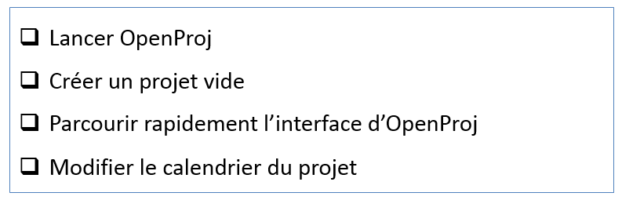
La vidéo 6 est une vidéo de démonstration de logiciel et aucune diapositive n’y est associé. Juste l’image ci-dessous

Slide 42
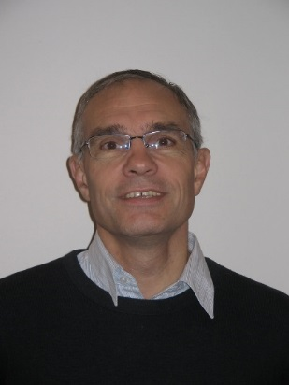

La vidéo 7 est une vidéo de démonstration de logiciel et aucune diapositive n’y est associé. Juste les images ci-dessous
Saisir les tâches et leur durée
Saisir les prédécesseurs
Faire apparaître le tableau complet des résultats
Faire apparaître notre réseau P.E.R.T.
Tâche | Durée | Prédécesseurs
A | 2 | aucun
B | 2 | A
C | 6 | aucun
D | 1 | aucun
E | 2 | D
F | 8 | A
G | 3 | B, C, E
H | 10 | D
I | 7 | G
J | 11 | G
K | 3 | F, H, I
L | 8 | J, K
M | 10 | F, H, I
Tâche | Marge totale | Marge libre
A | 2 | 0
B | 2 | 2
C | 0 | 0
D | 3 | 0
E | 3 | 3
F | 7 | 6
G | 0 | 0
H | 6 | 5
I | 1 | 0
J | 0 | 0
K | 1 | 1
L | 0 | 0
M | 2 | 2
PERT PRATIQUE – V3 – 11.11.2014
Bruno.Warin@univ-littoral.fr
Usage personnel libre. Usage
commercial soumis à autorisation

Slide 43
La planification P.E.R.T. – La pratique avec OpenProj
Vidéo 8
Analyse comparative
Résultats manuels et Résultats automatiques
Program Evaluation and Review Technique
- technique d’examen et d’évaluation de programmes (projets) -

Slide 44
Analyse comparative (1)
Calcul | A La main | OpenProj
Début au + tôt de A | 0 | 1er janv à 8h00
Explication : le 0 janvier 2015 n’existe pas ! Les calculs sous OpenProj seront donc tous décalés d’un jour par rapport à nos calculs.
7 | 6
Date de début au + tôt de A
F=8
10
17
4
2
2
B=2
4
6
2 | 2
0
A=2
0
0
6
6
0
0 | 0
6
0
C=6
6
0
0

Slide 45
Analyse comparative (2)
Calcul | A La main | OpenProj
Début au + tard de A | 0 | 3 janv à 8h00
Explication : Nous raisonnons en terme d’étapes. Nous aurions dû écrire le « début au + tard de l’étape avec laquelle commence la tâche A ». Il aurait fallu diviser le sommet Début en 3 sommets (Début-a ; Début-c et Début-d) pour trouver les mêmes résultats.
7 | 6
F=8
10
17
4
2
2
B=2
4
6
2 | 2
0
A=2
0
6
6
0 | 0
6
0
0
0
C=6
6
0
0
Date de début au + tard de A

Slide 46
Analyse comparative (3)
Calcul | A La main | OpenProj
Début au + tôt de B | 2 | 2 janv à 17h00
Remarque : Tiens cette fois-ci le décalage d’un jour dû au 0 janvier n’existe plus ? Si ! Car sous OpenProj c’est le 2 janvier à 17h00 autant dire le 3 janvier à 8h00. Le décalage d’un jour est toujours là.
Date de début au + tôt de B
7 | 6
F=8
10
17
2
4
2
B=2
4
6
2 | 2
0
A=2
0
6
6
0
0
0 | 0
6
0
C=6
6
0
0

